Slide 1
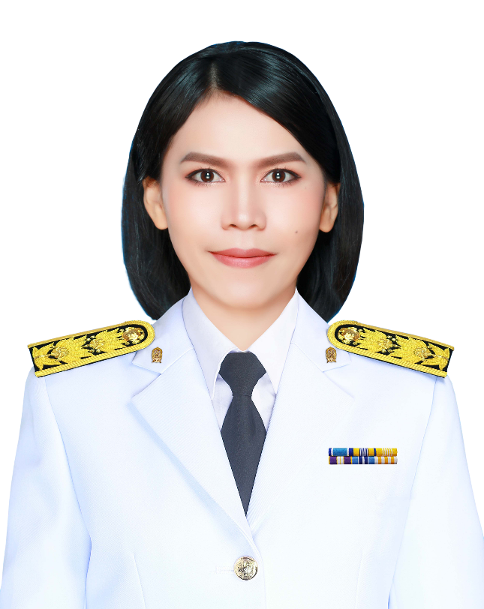
เอกสารประกอบคำร้องขอย้าย
ข้าราชการครูและบุคลากรทางการศึกษา
ตำแหน่ง ครู
กรณีปกติ
พ.ศ. 2566
นางสื่อแบ่งปัน ครูกระแต
ตำแหน่งครู
โรงเรียนสื่อแบ่งปันครูกระแต
สำนักงานเขตพื้นที่การศึกษามัธยมศึกษาสมุทรปราการ
สำนักงานคณะกรรมการการศึกษาขั้นพื้นฐาน กระทรวงศึกษาธิการ

Slide 2
เอกสารประกอบคำร้องขอย้าย
ข้าราชการครูและบุคลากรทางการศึกษา ตำแหน่งครู
นางสื่อแบ่งปัน ครูกระแต
โรงเรียนสื่อแบ่งปันครูกระแต
สำนักงานเขตพื้นที่การศึกษามัธยมศึกษาสมุทรปราการ

